Slide 1
Эволюция интерфейсов Системные шины и шины ввода - вывода

Slide 2
Интерфейс
Технические средства и правила, обеспечивающие взаимосвязь устройств между собой, называются интерфейсом.
Линия интерфейса – это электрический проводник (провод, линия печатного монтажа, контакт разъема платы), по которому распространяется электрический сигнал.
Шина – группа линий интерфейса, соответствующая определенному функциональному назначению (шина данных, шина адреса и т.п.)

Slide 3
Классификация интерфейсов
Интерфейсы можно классифицировать по различным
признакам.
По способу передачи данных.
а) Параллельные – одновременная передача всех или
части разрядов, например байта, слова, кода. Шина данных имеет столько линий сколько одновременно передается разрядов.
б) Последовательные – последовательная передача
бит данных. Для данных требуется всего одна линия.
г) Последовательно - параллельные
Для повышения производительности последовательных
интерфейсов используют одновременную, параллельную передачу группы разрядов слова по нескольким
последовательным каналам

Slide 4
Классификация по топологии интерфейсов
1. Точка - точка
2. Магистральная
(Общая шина)
Шлейфовая
3.Радиальная
(Многоуровневая звезда)
1
2
1
N
T
1
2
N
Топология == геометрия связей

Slide 5
Классификация интерфейсов
3 .По организации обмена.
а) Симплексный – передача в одну сторону.
б) Полудуплексный – передача в две стороны, но в разные
моменты времени, по одним и тем же линиям.
в) Дуплексный – передача в две стороны одновременно. Требуются свои линии передачи в каждую сторону.
4. По способу обмена данными:
a)Синхронные
b)Асинхронные

Slide 6
Классификация интерфейсов
4. ПО архитектуре интерфейсов.
1. Параллельный интерфейс:
а) трехшинный – шина данных, шина адреса, шина управления,
б) двухшинный – шина адреса / данных, шина управления.
Двухшинный проще, но менее производителен.
2. Последовательный интерфейс:
а) без специальных линий управления (асинхронный)
б) со специальными линиями управления (синхронный)

Slide 7
Классификация интерфейсов
5. По способу реализации:
а) Внутренние, для объединения электронных модулей системного блока:
1) Системная шина
Системная шина для связи процессора и памяти
2) шины ввода –вывода - предназначены для соединения процессора с контроллером периферийных устройств (ПУ). Они менее производительны, большего размера (ISA, PCI, PCI - Express).

Slide 8
г) Внешние (интерфейсы ПУ) – предназначены для подключения ПУ к соответствующему контроллеру ввода-вывода. Они могут быть :
-- универсальные, для подключения разных типов ПУ(USB),
-- специализированные – для подключения одного типа ПУ(LPT).

Slide 9
Основные функции интерфейсов

Slide 10
Основные функции интерфейсов
1. Передача информации.
2. Синхронизация передачи информации.
3. Арбитраж.
4. Контроль функционирования интерфейса.
5. Преобразование информации.
6. Автоконфигурация.
7. Управление питанием.
8. Горячее подключение.

Slide 11
Функция передача информации
Главная задача интерфейса -- организация надежной передачи информации от источника к приемнику в заданный момент времени.
Данные по линиям интерфейса могут передаваться блоками.
Блок, содержащий в начале адрес , а затем блок данных называется транзакцией. Использование транзакций повышает производительность интерфейса за счет однократной передачи адреса.
Транзакция имеет признаки - начало и конец.
Транзакция - неделимая (атомарная) последовательность операций.

Slide 12
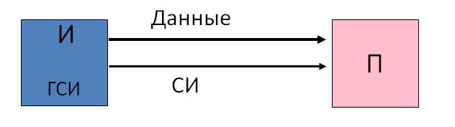
Синхронизация
Синхронизация - согласование процессов взаимодействия при передаче информации от источника к приемнику. Приемник должен знать, когда передает передатчик, чтобы отличить полезный сигнал от сигнала помехи в линии передачи
Синхронизации реализуется либо по синхронному, либо по асинхронному принципу и может осуществляться с помощью передачи отдельных синхронизирующих бит , группы бит или специальных маркерных пакетов.
Синхронный принцип синхронизации на уровне бит
Использование специальной линии синхронизации от генератора синхроимпульсов (ГСИ), задающего период синхронизации.

Slide 13
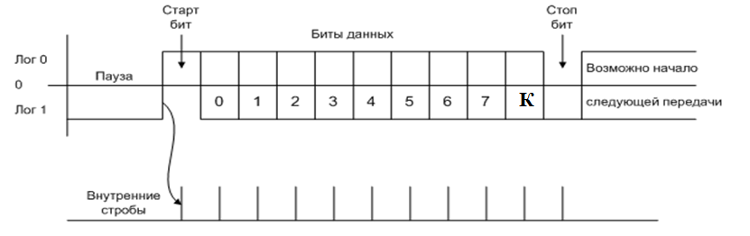
Асинхронная последовательная синхронизация на уровне бит
Синхронизация на уровне бит, осуществляется по асинхронному принципу с помощью старт и стоп - бит. По старт - биту, вырабатываемому передатчиком, приемник запускает внутренний генератор синхронизации.

Slide 14
Асинхронная последовательная синхронизация на уровне байт, маркерных пакетов
Синхронизация на уровне байт - осуществляется с помощью меток, которые идут в начале и конце блока информации, между ними располагаются данные.
Начало и конец блока помечается специальными кодами или сигналами.
Пример синхронизации на уровне байт - в кадре Ethernet используется преамбула – представляет собой набор байт 1010…10…1010…, служит для синхронизации передатчика и приемника.
Пример синхронизации на уровне маркерных пакетов - при передаче массивов информации в качестве метки могут служит специальные маркерные пакеты. Этот принцип используется в интерфейсе USB

Slide 15
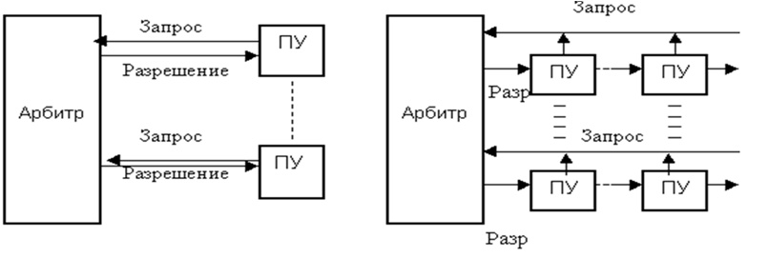
Арбитраж
Способ разрешения коллизий, возникающий при обращении нескольких устройств к одной шине (задание приоритета)
Параллельный и параллельно-последовательный способ задания приоритета

Slide 16
Функция контроля: избыточное кодирование (например 8 бит кодируются 9 битами) .
Функция преобразования: из параллельного кода в последовательный и наоборот.
Функция автоконфигурации: автоматическая конфигурация устройств при их подключении к шине.
Функция управления питанием: управление электропотреблением при разных состояниях компьютера
Функция горячего подключения ПУ. Эта функция позволяет отключать и подключать ПУ без остановки компьютера. При этом происходит автоконфигурирование включенного устройства без участия пользователя.

Slide 17
Эволюция интерфейсов персонального компьютера

Slide 18
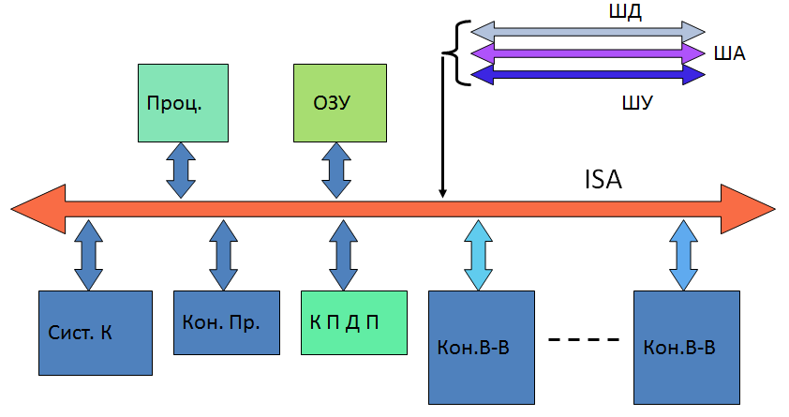
Первый этап – одна общая системная шина
ISA - Industry Standard Architecture,
Появление 1984 год IBM PC/XT/AT
Все устройства на одной обшей шине

Slide 19
Архитектура шины ISA
Однопроцессорная
Трехшинная архитектура
8(16) разрядов данных,20(24) разряда шины адреса адресуют 1(16) Мбайт памяти
Асинхронная
Производительность 4( 8 )Мбайт/сек
16 линий прерывания (используются два котроллера i8259)
7 линий ПДП (используются общий системный контроллер ПДП, состоящий из двух котроллеров i8237)
Два адресных пространства: ОЗУ, регистры Вв/Выв

Slide 20
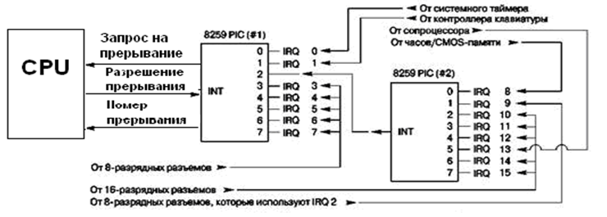
Распределение аппаратных прерываний
0. Системный таймер
1. Клавиатура
2. Дополнительный контроллер прерываний
3. Порты Com 1 и 3
4. Порты Com 2 и 4
5. Свободно (в 8-битной шине — контроллер жесткого диска)
6. Контроллер гибких дисков (FDD)
7. Параллельный порт LPT
8. Часы реального времени CMOS
9. Совмещено с IRQ 2
10. Свободно
11. Свободно
12. Порт мыши PS/2
13. Сопроцессор
15. Первый контроллер IDE
16. Второй контроллер IDE
Notes:
. Системный таймер
1. Клавиатура
2. Дополнительный контроллер прерываний
3. Порты Com 1 и 3
4. Порты Com 2 и 4
5. Свободно (в 8-битной шине — контроллер жесткого диска)
6. Контроллер гибких дисков (FDD)
7. Параллельный порт LPT
8. Часы реального времени CMOS
9. Совмещено с IRQ 2
10. Свободно
11. Свободно
12. Порт мыши PS/2
13. Сопроцессор
15. Первый контроллер IDE
16. Второй контроллер IDE

Slide 21
Список номеров прерываний шины ISA
0. Системный таймер
1. Клавиатура
2. Дополнительный контроллер прерываний
3. Порты Com 1 и 3
4. Порты Com 2 и 4
5. Свободно (в 8-битной шине — контроллер жесткого диска)
6. Контроллер гибких дисков (FDD)
7. Параллельный порт LPT
8. Часы реального времени CMOS
9. Совмещено с IRQ 2
10. Свободно
11. Свободно
12. Порт мыши PS/2
13. Сопроцессор
15. Первый контроллер IDE
16. Второй контроллер IDE

Slide 22
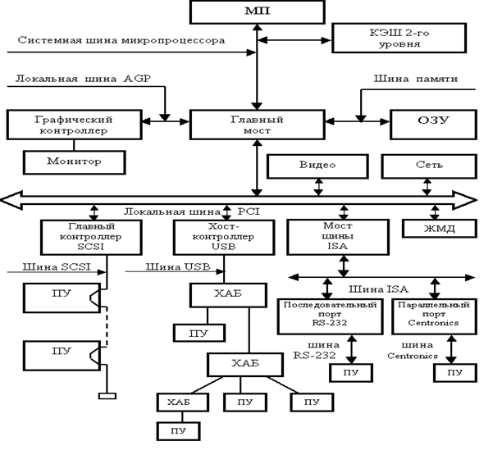
Второй этап - появление нескольких шин
Одна общая шина разделяется на несколько отдельных:
Системную шину
Шину ввода-вывода ( шина PCI)
Шину памяти
Шина графического
адаптера (AGP)
Все шины между
собой объединены
в микросхеме
Главный мост
Notes:
AGP ( Accelerated Graphics Port, ускоренный графический порт)
Peripheral Component Interconnect - взаимосвязь периферийных компонентов

Slide 23
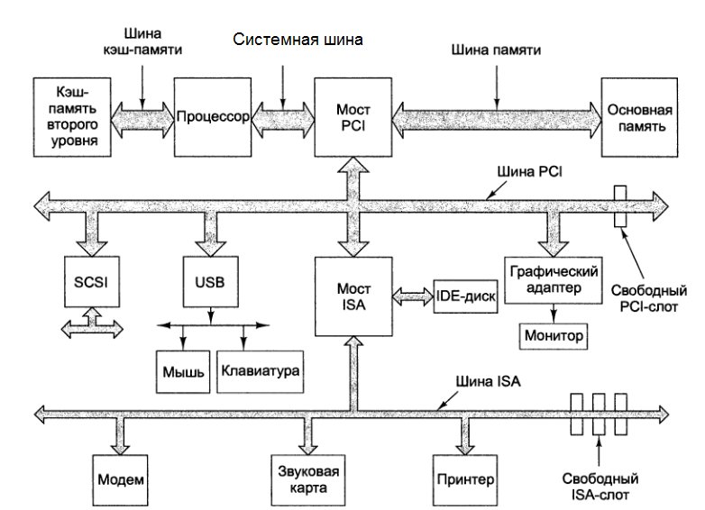
Шина PCI

Slide 24
Шина PCI (Peripheral Component Interconnect)
многопроцессорная;
двухшинная архитектура (адрес /данные, шина управления);
32/ 64 – разрядная адресация данных;
синхронная шина;
частота 33 МГц – 66 МГц,
производительность 133 Мбайт/сек (32бит/33МГц) и 533 Мбайт/сек (64бит/66МГц)
пакетная передача данных (транзакция – один адрес много данных, атомарная операция обмена данными);
арбитраж ( нет главного устройства, любое устройство может стать главным на шине с помощью арбитра);
три адресных пространства: ОЗУ, регистры ввода/вывода, регистры автоконфигурации;
поддержка автоконфигурации;
количество подключаемых устройств не более 32 для одного физического сегмента шины.
Начала использоваться в Intel 80 486 (1991г.)
Notes:
Атомарная операция обмена данными между двумя устройствами PCI называется транзакцией.
Шина децентрализована, нет главного устройства, любое устройство может стать инициатором транзакции. Для выбора инициатора используется арбитраж с отдельно стоящей логикой арбитра. Арбитраж «скрытый», не отбирает времени — выбор нового инициатора происходит во время транзакции, исполняемой предыдущим инициатором.

Slide 25
Архитектура и топология
Хост
(ЦП)
Главный
мост
Мост
PCI-PCI
Мост
PCI-LPC
Мост
PCI-…
Устройство
PCI
Устройство
PCI
Устройство
PCI
Устройство
LPC
Имеет топологию многоуровневая звезда :
к первичной шине кроме PCI - устройств могут подключаться мосты PCI-PCI, управляющие вторичными шинами PCI, а также мосты для подключения к старой шине ISA (PCI-ISA, PCI-LPC (Low Pin Count пришедшая на смену ISA для подключения низкоскоростных устройств)).

Slide 26
Шина PCI
Хостом шины PCI является процессор.
Хост занимается также распределением ресурсов и конфигурированием всех устройств PCI через главный мост.
Главный мост (Host bridge) служит для подключения шины PCI к системной шине, является устройством PCI и действует от имени хоста.
Notes:
Любое устройство шины может выступать как в роли инициатора транзакций(передатчика), так и в роли целевого устройства(приемника) . Целевое устройство отвечает на транзакции, адресованные к его ресурсам (оперативной памяти и портам ввода - вывода).
Ядро компьютера (центральный процессор и память ) для шины PCI также представляется устройством — главным мостом (host bridge).
В транзакциях, обращенных к устройствам PCI, инициированных центральным процессором, главный мост является задатчиком. В транзакциях от устройств РСI, обращающихся к ядру (к системной памяти и процессору ) главный мост является исполнителем.
Арбитраж запросов на управление шиной осуществляется централизованным способом. Арбитр, как правило, является частью моста.

Slide 27
Шина PCI
Любое устройство, ставшее инициатором обмена и взявшее на себя временное управление шиной, называется Bus Master (хозяин шины).
Решение о передаче управления шиной принимает арбитр данной шины. Bus Master запрашивает арбитр для захвата шины. Арбитр является часть соответствующего моста.
Устройство, которое отвечает на запросы Bus Masterа называется целевым устройством.
Целевое устройство отвечает на запросы адресованные к его ресурсам (оперативной памяти и портам ввода - вывода).
Notes:
Любое устройство шины может выступать как в роли инициатора транзакций(передатчика), так и в роли целевого устройства(приемника) . Целевое устройство отвечает на транзакции, адресованные к его ресурсам (оперативной памяти и портам ввода - вывода).
Ядро компьютера (центральный процессор и память ) для шины PCI также представляется устройством — главным мостом (host bridge).
В транзакциях, обращенных к устройствам PCI, инициированных центральным процессором, главный мост является задатчиком. В транзакциях от устройств РСI, обращающихся к ядру (к системной памяти и процессору ) главный мост является исполнителем.
Арбитраж запросов на управление шиной осуществляется централизованным способом. Арбитр, как правило, является частью моста.

Slide 28
Организация ПДП
Механизм Bus Mastering заменяет механизм с выделенным контроллером DMA: каждое устройство самостоятельно осуществляет доступ к системной памяти, выполняя все функции контроллера DMA.

Slide 29
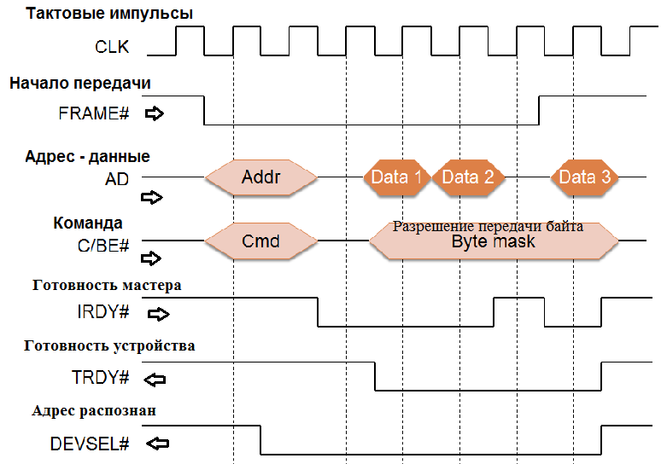
Временные диаграмм шины PCI
Notes:
Для доступа к простанству конфигунации устройства главный мост вырабатывает сигнал IDSEL для каждого из устройств отдельно. Эти сигналы передаются по одной из адресных линий для каждого устройства
Список сигналов
AD [31:0] ([63:0]) – мультиплексированная шина адреса/данных
C/BE[3:0]# - мультиплексированная шина команд/маска разрешения байт
FRAME# - сигнал кадра (транзакции)
DEVSEL# - подтверждение выбора от целевого устройства
IRDY# - инициатор готов к обмену
TRDY# - целевое устройство готово к обмену
STOP# - досрочное прекращение транзакции
LOCK# - резервирование шины за одним устройством
REQ# - запрос на доступ к шине
GNT# - разрешение на доступ к шине
PAR – бит четности линий AD и С/BE#
PERR# - ошибка четности
PME# - сигнал о начале цикла изменения энергопотребления
CLKRUN# - частота синхронизации номинальная
PRSNT[0,1]# - код потребляемой мощности
RST# - сброс
IDSEL – выбор устройства
SERR# - ошибка
REQ64# - запрос на 64-битный обмен (одновр. с FRAME#)
ACK64# - подтверждение 64-битного обмена (одновр. с DEVSEL#)
INTA#-INTD# - линии прерывания
M66EN – поддержка частоты 66 МГц
PCIXCAP – поддержка протокола PCI-X
SMBCLK – тактовый сигнал SMBus
SMBDAT – линия данных SMBus
TCLK, TDI, TDO, TMS, TRST – сигналы интерфейса JTAG

Slide 30
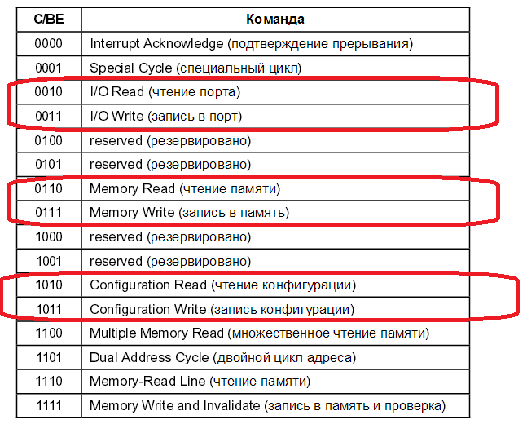
Команды шины PCI

Slide 31
Сигналы шины PCI
AD [31:0] ([63:0]) – мультиплексированная шина адреса/данных
C/BE[3:0]# - мультиплексированная шина команд/маска разрешения байт
FRAME# - сигнал кадра (транзакции)
DEVSEL# - подтверждение выбора от целевого устройства
IRDY# - инициатор готов к обмену
TRDY# - целевое устройство готово к обмену
STOP# - досрочное прекращение транзакции
LOCK# - резервирование шины за одним устройством
REQ# - запрос на доступ к шине
GNT# - разрешение на доступ к шине
PAR – бит четности линий AD и С/BE#
PERR# - ошибка четности
PME# - сигнал о начале цикла изменения энергопотребления
CLKRUN# - частота синхронизации номинальная
PRSNT[0,1]# - код потребляемой мощности
RST# - сброс
IDSEL – выбор устройства
SERR# - ошибка

Slide 32
Сигналы шины PCI
REQ64# - запрос на 64-битный обмен (одновр. с FRAME#)
ACK64# - подтверждение 64-битного обмена (одновр. с DEVSEL#)
INTA#-INTD# - линии прерывания
M66EN – поддержка частоты 66 МГц
PCIXCAP – поддержка протокола PCI-X
SMBCLK – тактовый сигнал SMBus
SMBDAT – линия данных SMBus
TCLK, TDI, TDO, TMS, TRST – сигналы интерфейса JTAG

Slide 33
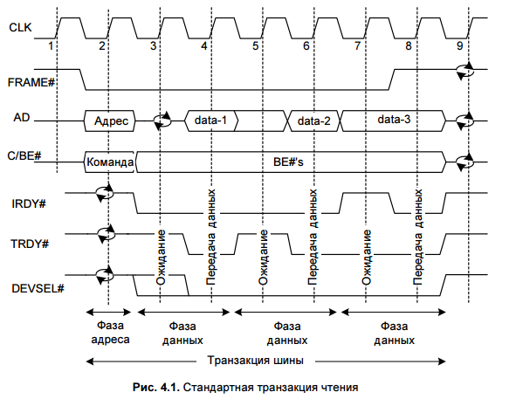
Чтение по шине

Slide 34
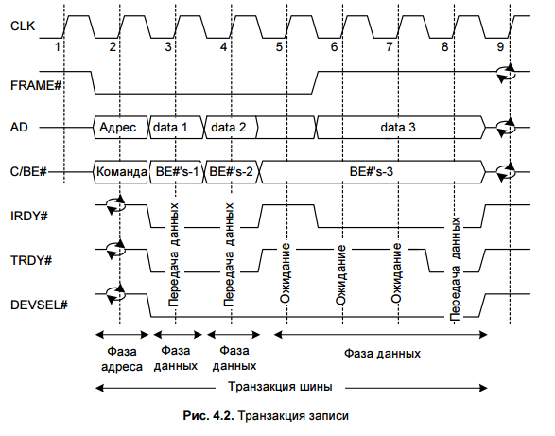
Запись по шине

Slide 35
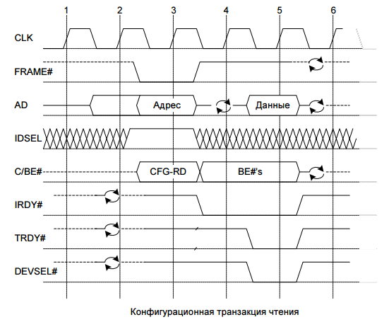
Чтение пространства конфигурации

Slide 36
Механизмы доступа к устройствам
Существует 4 способа доступа к устройствам со стороны хоста или других устройств:
Обращение к области памяти или портов, выделенных устройству.
Обращение к конфигурационным регистрам (в конфигурационном адресном пространстве).
Широковещательные сообщения ко всем устройствам шины.
Механизм обмена сообщениями.
Когда устройства сконфигурированы, они адресуются через диапазоны пространства памяти или портов на основе анализа адреса, передаваемого в начале транзакции
Notes:
Адрес памяти может быть 32- или 64-битным, он зависит не от разрядности мультиплексированной шины A/D, а от текущей адресации в системе (режима работы процессора).
К каждому устройству можно обратится по командам ввода-вывода, так и по командам обращения памяти
Т.е. к каждому устройству подходят линии чтения и записи портов и памяти.
Поэтому за внутренней памятью устройства закрепляется поле адресов оперативной памяти и нему происходит обращение по тем же сигналам, что и к полю основной памяти, хотя физически память находится на устройстве. Говорят память, отображенная на оперативную память
Три адресных пространства с трем разными циклами шины:
цикл запись/чтение в оперативную память ;
цикл запись/чтение в порты (регистры) устройств ввода –вывода (периферийных устройств);
специальные циклы запись/чтение памяти конфигурации устройств на шине PCI,( Configuration Read и Configuration Write)

Slide 37
Механизмы доступа к хосту
Для подачи сигналов хосту устройства применяют механизм прерываний:
Маскируемые:
Проводные по линиям INTx# (стандартный PIC);
Сигнализация с помощью сообщений MSI (Message Signaled Interrupts)) (расширенный APIC)
Notes:
Для подачи сигналов хосту устройства применяют механизм прерываний:
Маскируемые (INTx или MSI (Message Signaled Interrupts))
Немаскируемые.
Системные (SMI).

Slide 38
Адресация устройств
Память
Адрес памяти может быть 32- или 64-битным;
Адрес портов в архитектуре x86 – 32-битный, но используются только 16 младших бит;

Slide 39
Конфигурационный адрес
Конфигурационные регистры адресуются в конфигурационном цикле. У каждого устройства имеется поле из 256 байт. Конфигурационный адрес состоит из позиционного номера устройства, номера функции (состоит из 3 бит, обрабатывается устройством) и номера регистра.
31 11 10 8 7 2 1 0
Позиционный код выбора устройства
Func
Reg #
0 0

Slide 40
Прерывания
В персональных компьютерах применялись два основных типа контроллеров прерываний:
PIC (Peripheral Interrupt Controller) — периферийный контроллер прерываний,программно совместимый с «историческим» контроллером 8259A, представляющим собой связку из пары каскадно - соединенных PIC, позволяющая обслуживать до 15 линий запросов прерываний;
APIC (Advanced Peripheral Interrupt Controller) — усовершенствованный контроллер прерываний, введенный для поддержки мультипроцессорных(многоядерных) систем.

Slide 41
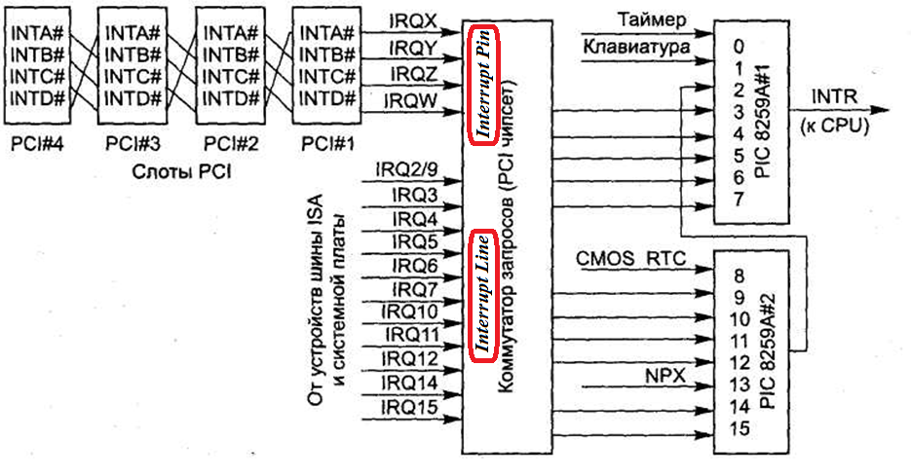
Традиционный контроллер
Появился APIC (Advanced Peripheral Interrupt Controller) –

Slide 42
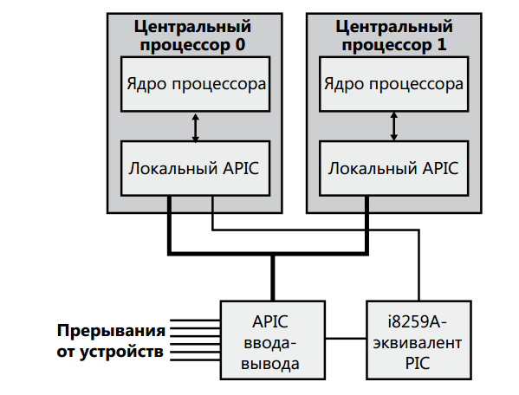
Advanced Programmable Interrupt Controller, APIC
Позволяет увеличивать число доступных аппаратных линий прерываний и обрабатывать запросы прерываний от устройств PCI, посылаемые через механизм сообщений (MSI) всего до 255.
Поддерживает традиционный контроллер 8259

Slide 43
Прерывания сообщением (MSI)
MSI – Message Signaled Interrupts, метод подачи прерывания путем выполнения операции обращения к контроллеру APIC.
Целевым устройством для MSI является специальный регистр расширенного контроллера прерываний I/OAPIC –осуществляющий подачу сигналов прерываний одному или нескольким процессорам по специальной шине.

Slide 44
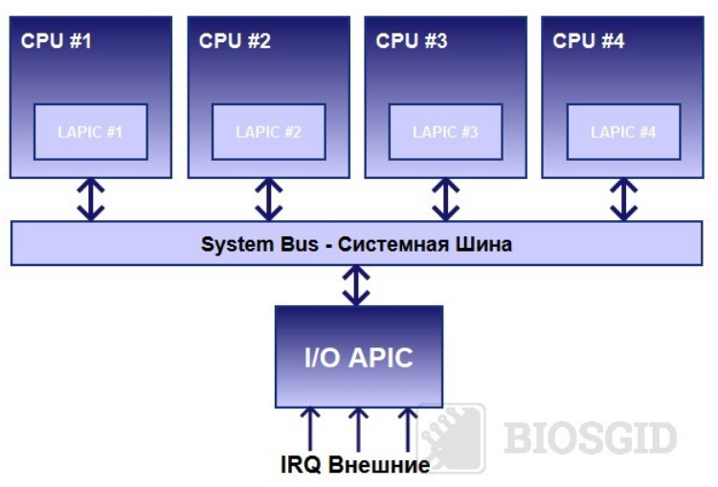
APIC
Все процессоры разделяют общие контроллеры прерываний.
Notes:
Все контроллеры APIC соединены между собой локальной шиной, по которой они
обмениваются друг с другом сообщениями.
Контроллер прерываний (I/O APIC) преобразует запросы аппаратных прерываний от
устроийств в сообщения протокола локальной шины APIC.
Локального контроллера (Local APIC) — транслирует принятые по локальной шине сообщения в сигналы, вызывающие все аппаратныения своего процессора — маскируемые (INTR), немаскируемые (NMI)

Slide 45
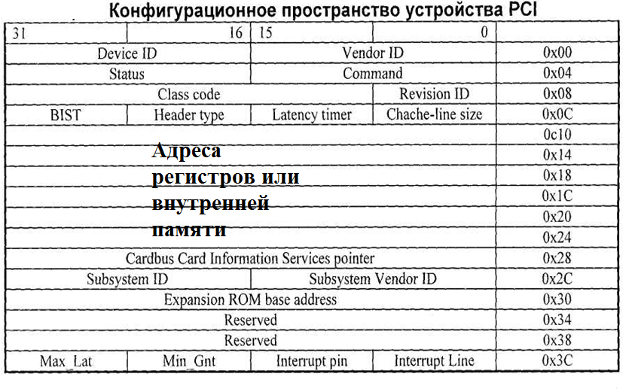
Память конфигурации устройства PCI
Информация хранится 32 х – битными словами

Slide 46
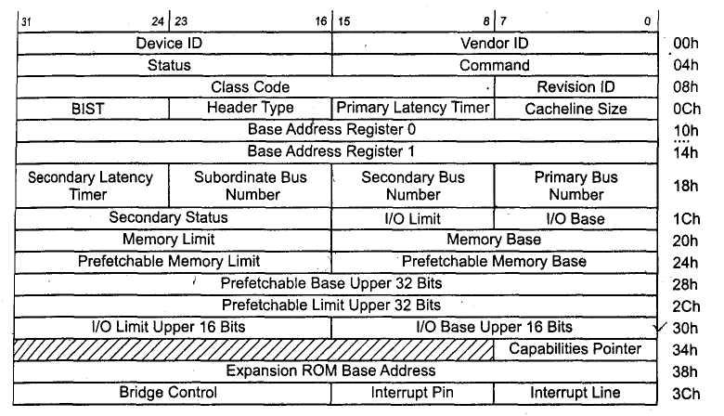
Конфигурационное пространство моста

Slide 47
Конфигурационное пространство
PCI SIG /www.pcisig.com
-порт (регистр)управления РС1 (CF8h)
-порт данных РCI (CFCh).
Формат регистра управления
Запись в порт:
void outl(unsigned int value, unsigned short int port);
Чтение порта :
unsigned int inl(unsigned short int port);
if(iopl(3)) //задание уровня приоритета
{
printf("I/O Privilege level change error: %s\nTry running under
ROOT user\n",(char *)strerror(errno));
} //granted privileges 3 for port access

Slide 48
Параллельные шины
Достоинства параллельных шин :
с параллельными шинами передачи данных микропроцессорам проще работать, они обеспечивают лучшую производительность при меньшей частоте.
Недостатки :
их сложнее использовать на высоких частотах так как при этом сильно повышаются требования к физической разводке шины, из за увеличения различия времени распространения сигнала в отдельных проводниках шины
параллельные шины занимают значительную площадь на плате.

Slide 49
Последовательные шины
Так как себестоимость производства чипа выходит примерно одинаковой ,то дешевле делать более сложный кристалл контроллера шины, чем изготавливать многочисленные контакты и проводники параллельной шины. Поэтому с развитием технологий стали переходить на последовательные шины.
Достоинства последовательных шин :
Использование различных носителей например, оптических;
Экономия пространства и снижение сложности монтажа;
Проще реализовывать горячие подключения и динамическую конфигурацию устройств;
Переход от разделяемых шин с арбитражем и непредсказуемыми прерываниями, к более предсказуемым соединениям точка-точка;
Лучшая с точки зрения затрат и более гибкая с точки зрения топологии маштабируемость;

Slide 50
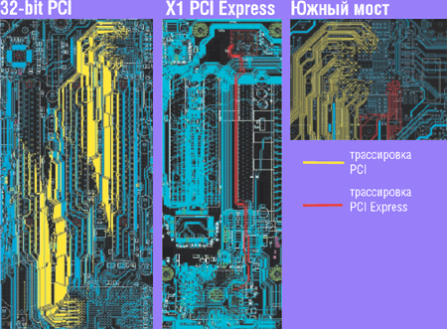
Сравнительный анализ шин

Slide 51
Третий этап - шина PCI Express
Последовательно - параллельная шина общего назначения;
PCI Express 1.0 - 2002год
PCI Express 2.0 – 2007год
PCI Express 3.0 – 2010год
PCI Express 4.0 – 2017год
Представляет собой совокупность независимых самостоятельных последовательных каналов передачи данных. Стандартизированы 1, 2, 4, 8, 12,16 и 32 канальные варианты.
Каждый канал состоит из двух дифференциальных сигнальных пар (необходимо только 4 контакта). Сигнальный уровень 0.8 вольт.
Поддерживает топологию «точка—точка», а не топологию «общая шина», используемую в параллельной шинной архитектуре PCI. Это устраняет потребность в шинном арбитраже, обеспечивает низкое время ожидания и упрощает «горячее» подключение-отключение устройств.

Slide 52
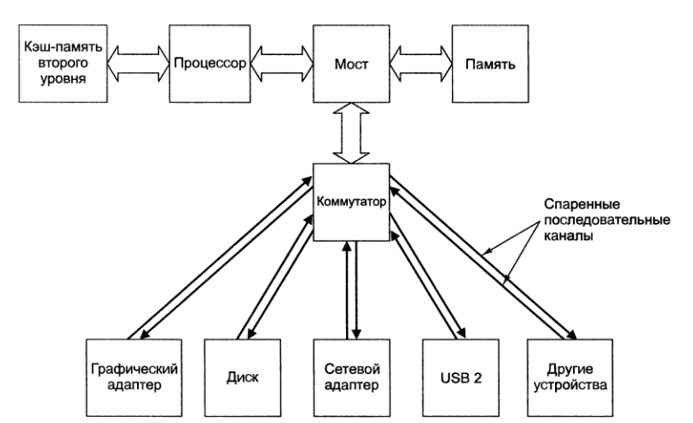
Архитектура шины
Физическая длина соединения между микросхемой и коммутатором увеличилась до 50 см , за счет чего стало удобнее менять положение компонентов системы.

Slide 53
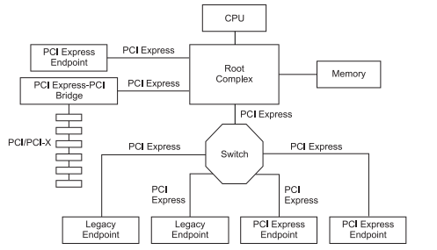
Архитектура шины PCI Express

Slide 54
Архитектура шины PCI Express
Корневой комплекс (Rооt Complex) - аналог главного моста (Host Bridge) в шине PCI отвечает за связь с процессором и системной памятью, а также за управление и конфигурирование всей шины PCI Express .
Rооt Complex содержит несколько портов PCI Express (Root ports), которые могут взаимодействовать между собой посредством виртуального коммутатора. К каждому из портов может подключаться коммутатор (switch), мост для другой шины (напр., PCI) или конечное устройство (Endpoint).
Rооt Complex отвечает за конфигурационные циклы (от имени процессора), может выполнять циклы доступа к портам и пространству памяти

Slide 55
Архитектура шины PCI Express
Конечное устройство подключается к порту либо Rооt Complex, либо коммутатора.
Устройства могут быть полноценными и устаревшего типа (Legacy).
Полноценное устройство:
Не работает через порты – только через диапазон памяти (отсутствуют регистры ввода-вывода)
Поддерживает 64-битное адресное пространство Поддерживает механизм прерываний MSI
Имеет расширенную память конфигурирации (4 Kбайт. Для доступа к ней предусмотрен механизм её отображения на пространство памяти. )

Slide 56
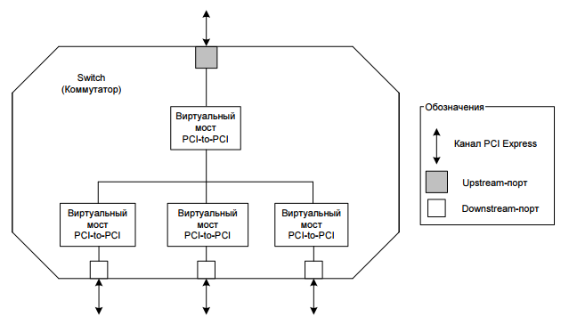
Архитектура шины PCI Express
Коммутатор служит для расширения количества подключаемых устройств, это аналог моста дополнительных шин PCI.
Программно коммутатор представляет собой набор мостов PCI-PCI.
Один из портов коммутатора ведет к порту Host Bridge или другого коммутатора.
В настоящее время входит в состав южного моста
Notes:
Наверное каждая шина это отдельный мост PCI-PCI.

Slide 57
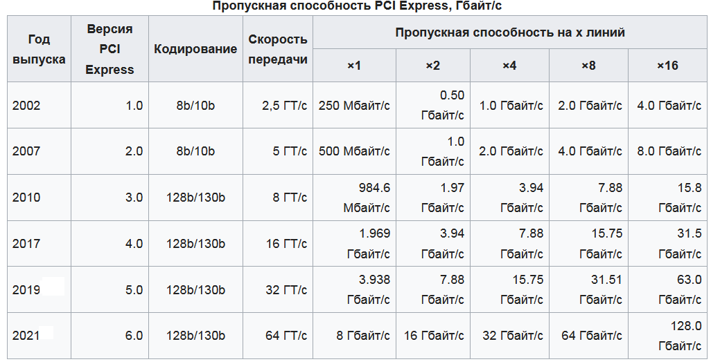
Шина PCI Express
Теоретическая пропускная способность (в одном направлении/в обоих направлениях) Гбайт/сек:
Реальная скорость передачи данных ниже из-за необходимости передачи избыточного кода, а также различной служебной информации(пакеты подтверждения и.т.д.);

Slide 58
Функционирование шины PCI Express
Вся контрольная информация передается по тем же линиям что и данные, используется стек протоколов, из нескольких уровней, включая маршрутизацию данных;
Стандарт предусматривает и альтернативные носители сигнала, такие как оптические волноводы;
Возможность динамического подключения и конфигурации устройств;
Прерывания организуются с помощью передачи специальных сообщений(пакетов), получателем которых, является контроллер прерываний.
Четыре адресных пространства:
Память;
Порты устройств ввода вывода;
Память конфигурации;
Пространство сообщений (адреса для отправки пакетов прерываний)

Slide 59
Шина PCI Express
Шина PCI Express - локальная сеть в пределах компьютера. Разработчики PCI Express взяли за основу новой шины наработки в области сетевого оборудования. Получилось что-то очень напоминающее Gigabit Ethernet.
PCI Express использует традиционную многоуровневую модель, аналогичную сетевой модели сетевой модели OSI.

Slide 60
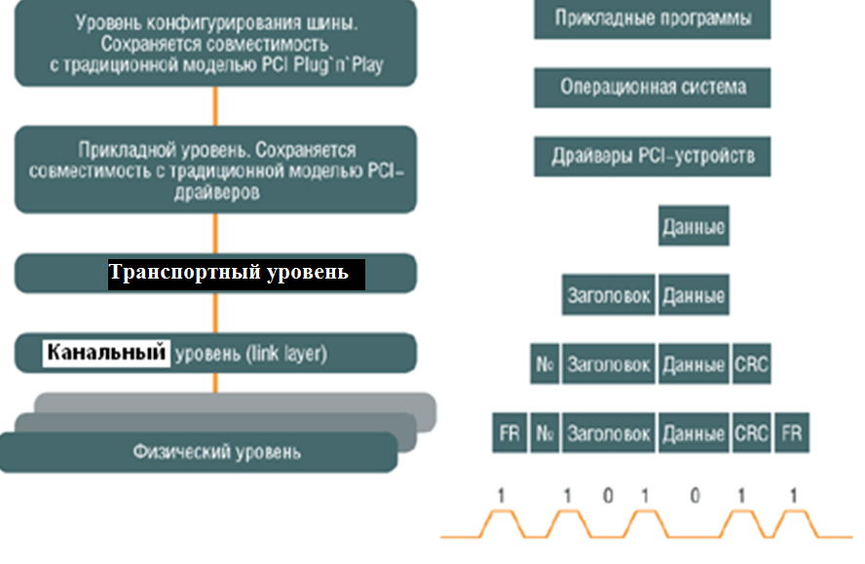
Многоуровневая модель шины PCI Express

Slide 61
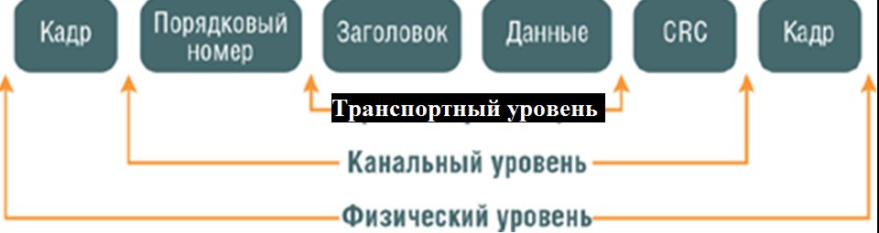
Формат пакетов шины PCI Express
Кадр — начальная и конечная последовательность бит необходимых для распознавания начала и конца каждого пакета. Кадр пакета - добавляет физический уровень для определения начала и окончания передачи пакета данных;
Порядковый номер — номер пакета, добавляется на канальном уровне чтобы пакеты можно было отличить друг от друга;
Заголовок — заголовок пакета, описывает тип пакета, адрес получателя, приоритет и другие свойства, это информация транспортного уровня;
Данные — собственно данные пакеты;
CRC — контрольная сумма пакета.

Slide 62

Заголовок пакета
Основные поля заголовка:
FMT – задает вид пакета(длину заголовка, присутствие или отсутствие в пакете поля данных)
Type — тип пакета (один из четырех основных типов - Memory, I/O, Config, Message);
Requestor ID — получатель пакета (шина, PCI Express устройство, функция устройства);
Address/Routing — адрес в памяти, куда предназначается пакет (32- или 64-разрядный) или иная информация о маршрутизации пакета;
Length — объем передаваемых в пакете данных;

Slide 63
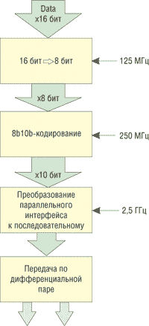
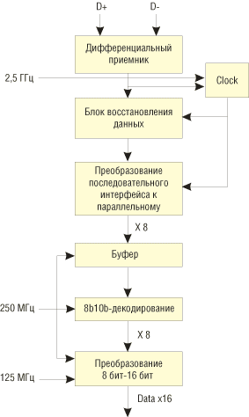
Преобразование информации на физическом уровне
Передача
Прием
Используется избыточное защищенное от помех кодирование 8b/10b - каждый байт при передаче представляется десятью битами. Для стандарта PCI Express 3.0 используется кодирование 128b/130b ;

Slide 64
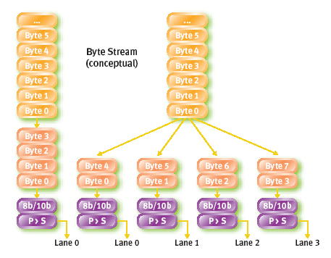
В одну/обе стороны, ГБайт/с
Масштабируемость шины PCI Express
Последовательный поток байт может передаваться
параллельно по нескольким каналам (до 32 каналов)

Slide 65
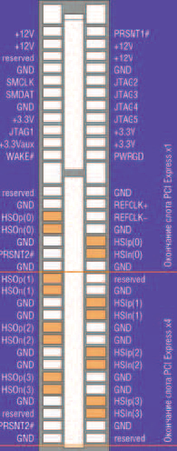
Разъем PCI - Express

Slide 66
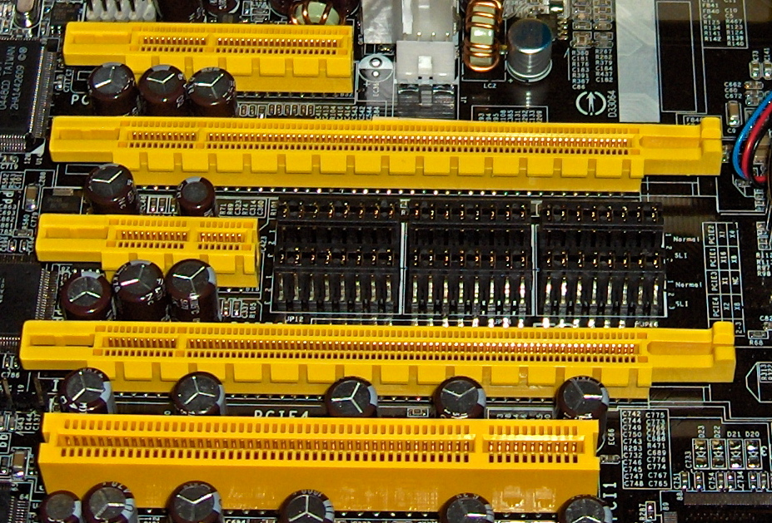

Slide 67
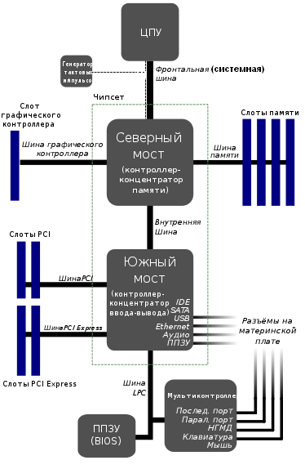
Третье поколение – переходной этап
Шины PCI – Express, PCI

Slide 68
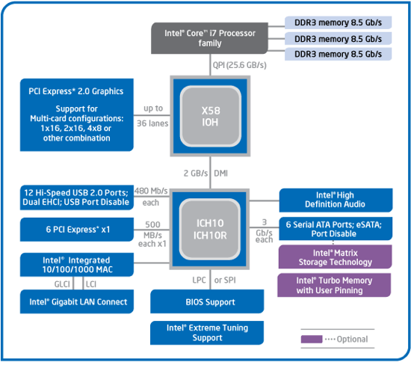
АРХИТЕКТУРА НА ОСНОВЕ ШИНЫ PCI Express

Slide 69
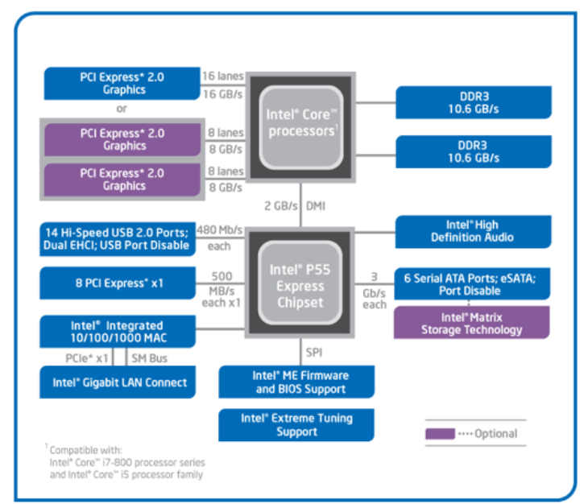
Схема набора системной логики Intel P55 Express для процессоров
Core i3 и i5
Вставить картинку из книги про BIOS

Slide 70
Чипсет
Чипсет - набор микросхем которые обеспечивают взаимодействие между процессором, памятью, накопителями и другими устройства.
В его состав обычно входит два чипа, которые обычно называются северным (Northbridge) и южным (Southbridge) мостами. В чипсетах для процессров Intel северный мост обозначается МСН (Memory Controller Hub), а южный - ICH (Input/Output Hub)

Slide 71
Чипсет
Основная задача северного моста - обеспечить вязь процессора с оперативной памятью, видеосистемой и другими устройствами.
Данные между процессором и северным мостом передаются с помощью специальной шины, которая может иметь следующие названия:
- FSB - в системах на базе процессоров Intel, кроме Intel Core 13/5/7, а также в старых системах AMD;
QPI и DMI - в системах на базе Intel Core I3/5/7;
Hyper Transport для процессоров AMD;

Slide 72
Чипсет
В чипсетах для процессоров Intel Core i3/5/7 и всех современных процессоров AMD контроллер оперативной памяти интегрирован непосредственно в процессор , а северный мост выполняет функции контроллера PCI Express.
В некоторых конфигурациях северный мост находятся в процессоре, поэтому чипсет состоит из одного южного моста.

Slide 73
Южный мост
Большинство контроллеров периферийных устройств
интегрировано непосредственно в южный мост. Например:
□ контроллер Serial ATA/RAID;
□ контроллер IDE;
□ контроллер дисковода;
□ контроллер шин PCI и ISA;
□ USB-контроллер;
□ контроллер Ethernet
Южный мост взаимодействует с микросхемами BIOS и CMOS.
Во многих современных чипсетах микросхема CMOS
интегрирована в южный мост

Slide 74
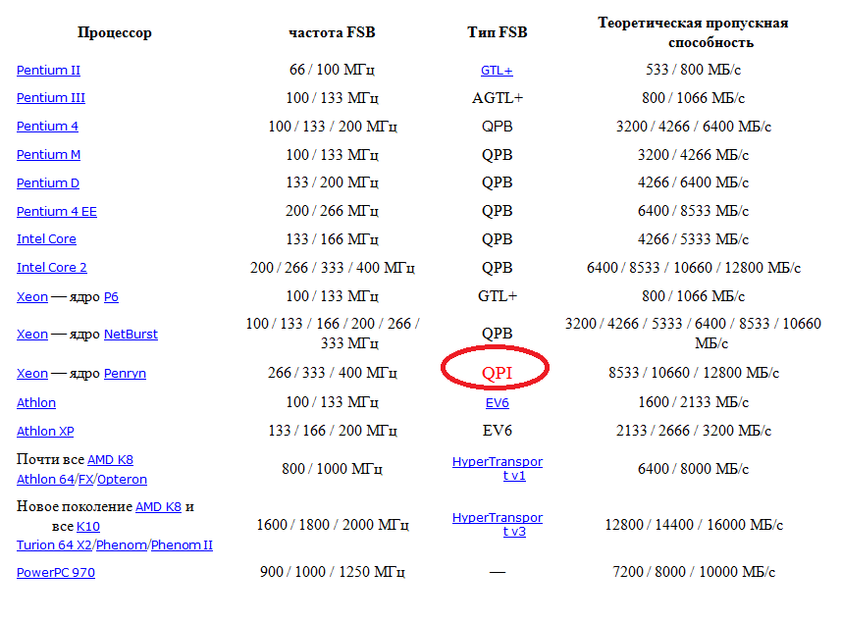
Системная шина

Slide 75
Системные шины
QPI (Quick Path Interconnect) – последовательная шина типа точка-точка, используемая для связи процессоров между собой и с чипсетом. Представлена компанией Intel в 2008.
Каждое соединение шины QuickPath состоит из пары односторонних разнонаправленных каналов, каждый из которых физически реализован как 20 дифференциальных пар проводников.
Пропускная способность одного соединения (в двух направлениях) — от 19,2 до 25,6 Гигабайт в секунду при этом один процессор может иметь несколько соединений.

Slide 76
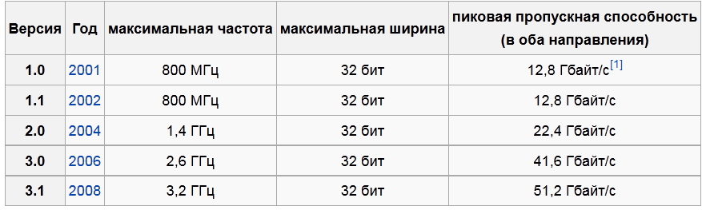
Системные шины
Шина HyperTransport (HT) — это двунаправленная последовательно/параллельная компьютерная шина с высокой пропускной способностью и малыми задержками(используется в компьютерах компании AMD)

Slide 77
Связь между мостами
DMI (Direct Media Interface) – последовательная шина типа точка-точка, используемая для связи процессора с чипсетом и для связи южного моста чипсета с северным.
Разработана компанией Intel в 2004 году. Для связи процессора с чипсетом обычно используется 4 канала DMI, обеспечивающих максимальную пропускную способность до 10 Гбайт/с, для ревизии DMI 1.0, и 20 Гбайт/с, для ревизии DMI 2.0.

